Slide 1
ENI
comme la vitrine et la pépinière des élites informaticiennes du pays.
destiné à former des techniciens et des Ingénieurs de haut niveau, aptes à répondre aux besoins et exigences d’Informatisation des entreprises, des sociétés et des organes implantés à Madagascar.

Slide 2
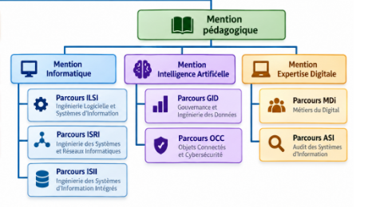
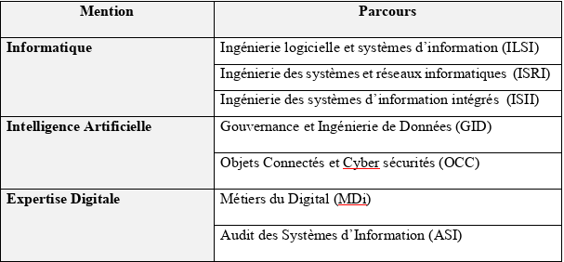
l’ENI était créée par le décret N° 83- 185 du 24 Mai 1983
un établissement d’enseignement supérieur rattaché académiquement et administrativement à l’Université de Fianarantsoa.

Slide 3
FCE
Le chemin de fer FCE a été construit lors de la colonisation afin de répondre aux objectifs des colons comme relier les grands Régions de la grande Ile pour mieux contrôler les conquis,
Le chemin de fer reliant Fianarantsoa à Manakara a été construit de 1926 à 1936.
La ligne est inaugurée le 1 avril 1936. La ligne Fianarantsoa a pour slogan « Efa ela nitanterana…ary mbola hianteherana »,
La FCE par contre reste une société d’états sous tutelle du ministère des transports, mais dotée d’une autonomie de gestion.
La ligne FCE de 163 km
Il y a 16 gares sur la ligne FCE

